Slide 1
БАЗЫ ДАННЫХ И СИСТЕМЫ УПРАВЛЕНИЯ БАЗАМИ ДАННЫХ
Реляционная модель данных. Основные понятия реляционных баз данных

Slide 2
Реляционная модель данных
1969-1970-е гг. Э. Кодд, англ. relation – отношение.
Составные части реляционной модели данных:
структурная часть: описывает объекты реляционной модели данных;
целостная часть: описывает ограничения специального вида, которые должны выполняться для любых отношений в любых реляционных базах данных.
манипуляционная часть: манипуляционная часть описывает два эквивалентных способа манипулирования реляционными данными – реляционную алгебру и реляционное исчисление.
!
Единственной структурой данных, используемой в реляционной модели, являются нормализованные n-арные отношения.
!
Это целостность сущностей и целостность внешних ключей

Slide 3
Реляционная модель данных
Понятие тип данных в реляционной модели данных полностью соответствует понятию типа данных в языках программирования.
База данных допускается хранение символьных, числовых данных, битовых строк, специализированных числовых данных (таких как «деньги»), а также специальных данных (дата, время, временной интервал)
Типы данных
Простые: не обладают внутренней структурой (скаляры)
Структурированные: для задания сложных структур
Ссылочные: предназначен для обработки сложных изменяющихся структур, например деревьев, графов, рекурсивных структур
Логический
Численный
Строковый
Массивы
Записи (структуры)
Указатели
!
Реляционная модель требует, чтобы типы используемых данных были простыми.

Slide 4
Домен отношения
Домен можно рассматривать как подмножество значений некоторого типа данных имеющих определенный смысл.
Свойства домена:
домен имеет уникальное имя (в пределах базы данных);
домен определен на некотором простом типе данных или на другом домене;
домен может иметь некоторое логическое условие, позволяющее описать подмножество данных, допустимых для данного домена;
домен несет определенную смысловую нагрузку.
!
Может быть несколько доменов, совпадающих как подмножества, но несущие различный смысл.
Пример: домены «Вес детали» и «Имеющееся количество» можно одинаково описать как множество неотрицательных целых чисел, но смысл этих доменов будет различным, и это будут различные домены.
Пример: домен D, имеющий смысл «Возраст сотрудника» можно описать как следующее подмножество множества натуральных чисел:
Домен определяется заданием некоторого базового типа данных, к которому относятся элементы домена, и произвольного логического выражения, применяемого к элементу типа данных. Если вычисление этого логического выражения дает результат «истина», то элемент данных является элементом домена.
!

Slide 5
Домен отношения
Пример: описать все возможные домены отношения Зарплата
Номер сотрудника | Фамилия | Зарплата | Номер отдела
1 | Иваненко | 1000000 | 1
2 | Петренко | 2000000 | 2
3 | Сидоренко | 1500000 | 2
Не всегда очевидно, как задать логическое условие, ограничивающее возможные значения домена. В примере выше ясно, что домен «Фамилия» - это строки, являющиеся фамилиями и они не должны начинаться с цифр, служебных символов, с мягкого знака и т.д. Но вот является ли допустимой фамилия "Ггггггыыыыы"?
!

Slide 6
Атрибут отношения
Атрибут отношения А есть пара вида
<Имя_атрибута : Имя_домена>.
!
Имена атрибутов должны быть уникальны в пределах отношения.
!
Имена атрибутов отношения совпадают с именами соответствующих доменов.
Пример:
Номер сотрудника | Фамилия | Зарплата | Номер отдела
1 | Иваненко | 1000000 | 1
2 | Петренко | 2000000 | 2
3 | Сидоренко | 1500000 | 2
Номер Сотрудника: D₁
Фамилия: D₂
Зарплата: D₃
Номер отдела: D₄

Slide 7
Кортеж отношения
Кортеж отношения А представляет собой множество пар вида <Имя_атрибута : Значение_атрибута>:
таких, что значение атрибута принадлежит домену .
Пример: дано отношение. Описать все кортежи в терминах реляционных баз данных
Номер сотрудника | Фамилия | Зарплата | Номер отдела
1 | Иваненко | 1000000 | 1
2 | Петренко | 2000000 | 2
3 | Сидоренко | 1500000 | 2
Кортеж №1: (Номер Сотрудника: 1, Фамилия: Иваненко, Зарплата: 1000000, Номер отдела: 1)
Кортеж №2: (Номер Сотрудника: 2, Фамилия: Петренко, Зарплата: 2000000, Номер отдела: 2)
Кортеж №3: (Номер Сотрудника: 3, Фамилия: Сидоренко, Зарплата: 1500000, Номер отдела: 2)

Slide 8
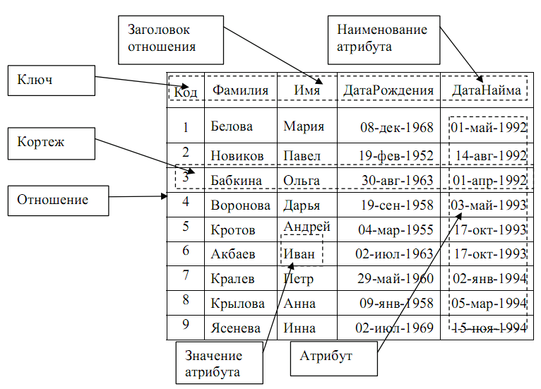
Отношение
Отношение содержит заголовок и тело.
Заголовок отношения содержит фиксированное количество атрибутов отношения:
Тело отношения содержит множество кортежей отношения.
Отношение обычно записывается в виде:
или просто R.
Число атрибутов в отношении называют степенью (или -арностью) отношения.
Мощность множества кортежей отношения называют мощностью отношения.
Пример: дано отношение. Записать отношение в терминах реляционных баз данных, определить его мощность и степень.
R(Код, Фамилия, Имя, ДатаРождения, ДатаНайма)
Мощность отношения: 9,
Степень отношения: 5

Slide 9
Основные понятия баз данных
Реляционной базой данных называется набор отношений.
Схемой реляционной базы данных называется набор заголовков отношений, входящих в базу данных.
!
Любое отношение можно изобразить в виде таблицы, но нужно четко понимать, что отношения не являются таблицами.
Соответствие реляционных и «табличных» терминов
Реляционный термин | Соответствующий «табличный» термин
База данных | Набор таблиц
Схема база данных | Набор заголовков таблиц
Отношение | Таблица
Заголовок отношения | Заголовок таблицы
Тело отношения | Тело таблицы
Атрибут отношения | Наименование столбца таблицы
Кортеж отношения | Строка таблицы
Степень (-арность) отношения | Количество столбцов таблицы
Мощность отношения | Количество строк таблицы
Домены и типы данных | Типы данных в ячейках таблицы
Первичный ключ | Одно или несколько наименований столбцов таблицы

Slide 10
Фундаментальные свойства отношений
В отношении нет одинаковых кортежей
Кортежи не упорядочены (сверху вниз)
Атрибуты не упорядочены (слева направо)
У каждого отношения есть первичный ключ – набора атрибутов, значения которых однозначно определяют кортеж отношения. Таблицы в отличие от отношений могут содержать одинаковые строки
!
нельзя сказать, что сотрудник Иваненко «предшествует» сотруднику Петренко
Номер сотрудника | Фамилия | Зарплата | Номер отдела
1 | Иваненко | 1000000 | 1
2 | Петренко | 2000000 | 2
3 | Сидоренко | 1500000 | 2
!
Одно и то же отношение может быть изображено разными таблицами, в которых строки идут в различном порядке.
Номер сотрудника | Зарплата | Зарплата | Номер отдела
1 | 1000000 | Фамилия | 1
2 | 2000000 | Иваненко | 2
3 | 1500000 | Петренко | 2
Номер сотрудника | Фамилия | Зарплата | Номер отдела
1 | Иваненко | 1000000 | 1
2 | Петренко | 2000000 | 2
3 | Сидоренко | 1500000 | 2
Атомарность значений атрибутов

